Slide 1
并步

Slide 2
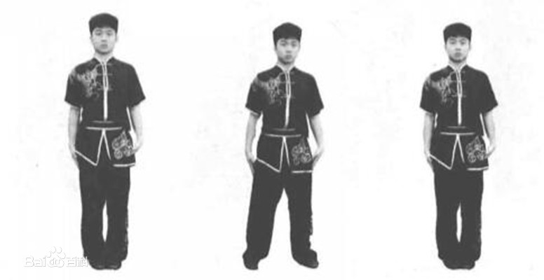
(1) 上体正直；两脚并步站立;两臂垂直于体侧，两手心向里，两指尖向下；目视前方。
(2)左脚向左侧一步；重心落于两腿；目视前方。
(3)重心左移；右脚向左侧一步，与左脚内侧并拢;随后，重心落于两腿；目视前方。

Slide 3
动作要点
并步时，重心要移至两腿之间。
并步时，两脚的脚尖要向前。
并步时，两腿要直立。

Slide 4
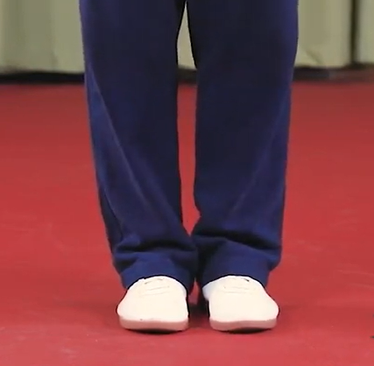
易犯错误：
并步时，两脚的脚尖未向前。右脚向左侧步时，重心未同时移动。并步时，重心未落于两腿之间。
脚未并拢

Slide 5
纠正方法
左脚向左侧一步时，左脚尖向前;右脚向左脚并步时，右脚尖向前。
左脚向左侧一步，重心落于右腿上；右脚向左脚并步时，重心向左移直至移到两腿之间。
并步时，重心先全部移至左腿，再快速移至两腿之间。

